Slide 1
Процесс и методы познания химических веществ и их превращений
Тема №6
1. Роль гипотезы в химии.
2. Индукция и дедукция, анализ и синтез как методы познания.
3. Научная абстракция.
4. Моделирование.

Slide 2

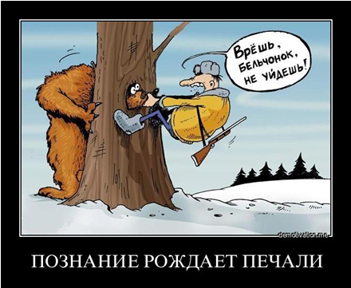
Познание – это процесс непрерывного углубления в сущность предметов и явлений, движение мысли от знания неполного, несовершенного к знанию более полному и глубокому.

Slide 3

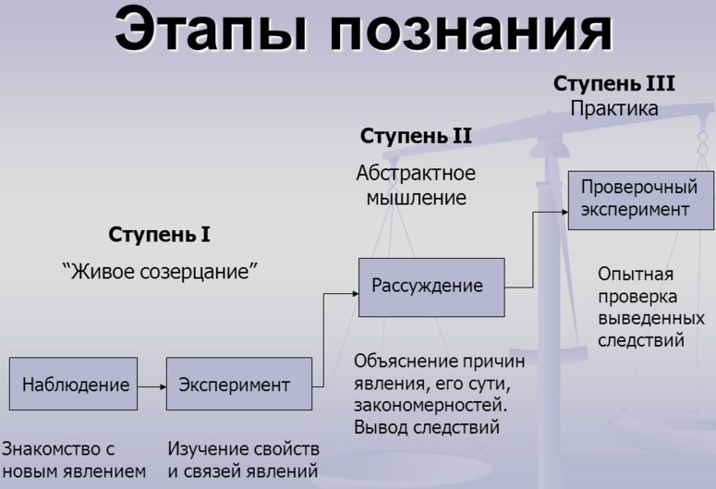


Slide 4
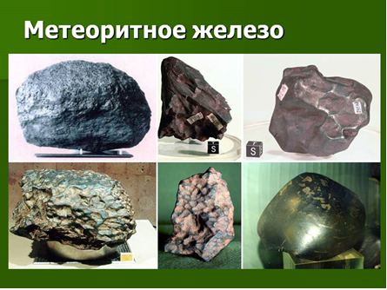
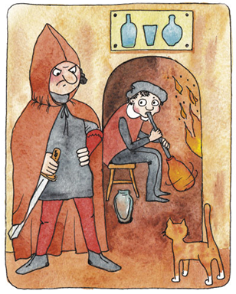
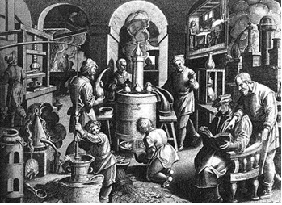
Первоначальное накопление химических фактов.
1. Издавна человеку известны некоторые металлы, из которых изготовляли орудия труда.
2. Подчинение огня. Первое средство химического воздействия.
3. Алхимия – накопление важных эмпирических данных. ХЭМ или ХЭМИ – древнее наименование Египта. АЛ – арабская приставка.

Slide 5
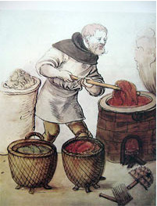
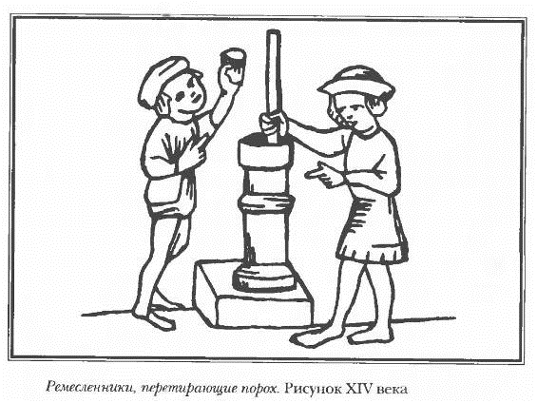
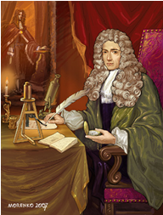
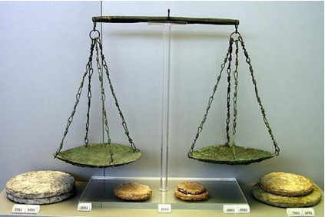
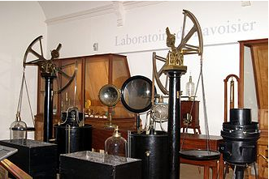
4. Практическая, РЕМЕСЛЕННАЯ химия.
5. Р. Бойль (вторая половина 17 в.) – химия приобретает черты самостоятельной науки. Идеи атомистики, стремление разлагать тела на их составные части.
6. М.В. Ломоносов, А. Лавуазье – количественные методы исследования.
7. Конец 18 века – большое количество экспериментальных открытий, утверждение точных количественных подходов к изучению процессов.

Slide 6
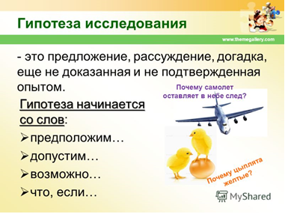
ГИПОТЕЗА – теоретическое предположение о сущности, причинах непосредственно наблюдаемых явлений, о связях и закономерностях, объясняющих известную совокупность явлений.

Slide 7
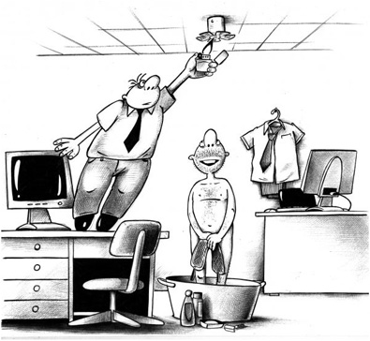
Гипотезы утвердились в науке, когда наука стала на путь теоретических обобщений и научных предвидений.

Slide 8
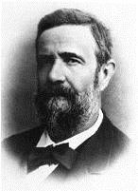
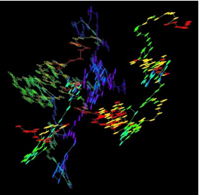
Подтверждение гипотезы об атомистическом строении вещества:
1. определение А_{r} и M_{r} (С. Канницаро)
2. броуновское движение
(Ж. Перрен)

Slide 9

Гипотеза – необходимый этап на пути открытия закона.

Slide 10
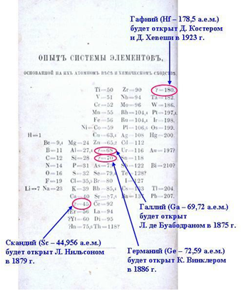
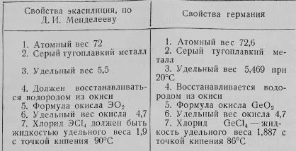
Проверка гипотезы Д.И. Менделеева о зависимости свойств элемента от атомного веса:
1. Исправление Менделеевым величин атомных весов 9 малоисследованных элементов (In, Ce, Y, Th, U).
2. Предсказал 12 еще не открытых элементов с описанием их свойств, которые должны были заполнить пустые клетки в таблице.
3. Предсказал для трех неизвестных элементов (экабор, экаалюминий и экасилиций) все важнейшие физико-химические свойства и даже способы, которыми они могут быть открыты

Slide 11
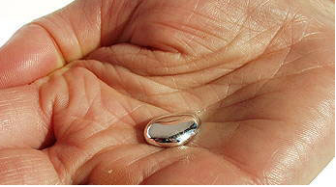
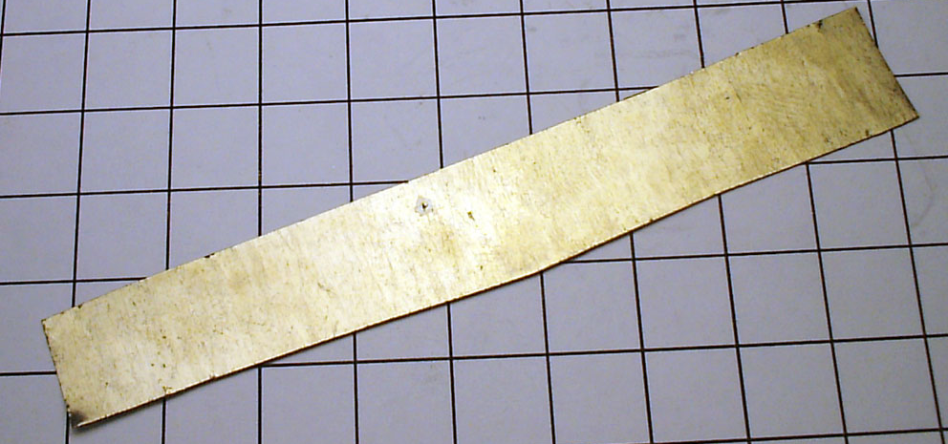
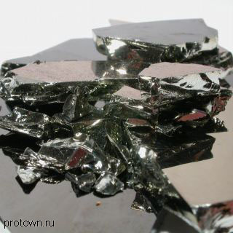
Экаалюминий (галлий). Менделеев выдвинул гипотезу, что этот металл будет обладать большей летучестью, чем алюминий, и будет открыт спектральным методом.
В 1875 г. француз Лекок де Буабодран, не зная о работах Менделеева, с помощью спектрального анализа обнаружил в цинковой обманке ГАЛЛИЙ.
Экабор (скандий). Был открыт в 1880 г. шведом Л. Нильсеном.
Экасилиций (германий).
Был открыт в 1886 г. К. Винклером.

Slide 12
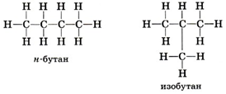
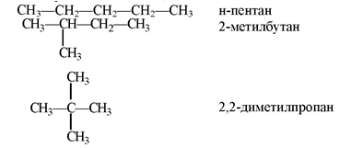
Теория химического строения – еще один пример превращения гипотезы в теорию.
ГИПОТЕЗА: свойства химических соединений определяются их составом и химическим строением.
Доказательства:
– практический синтез;
– предсказание многочисленных изомеров.

Slide 13
Диалектика: все сферы бытия (природа, общество, мышление) находятся в постоянном изменении и развитии. Источник развития – внутренняя противоречивость бытия.
Любой предмет в течение полного ЦИКЛА СВОЕГО РАЗВИТИЯ проходит три стадии:
– рождение;
– расцвет:
– гибель.

Slide 14
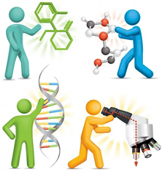
ЧАСТНЫЕ НАУЧНЫЕ МЕТОДЫ
узкоспециальные | общие
– рентгеноструктурный анализ; – квантовомеханические методы расчетов молекул; – ЯМР-спектроскопия; – ИК-спектроскопия и др. | – наблюдение и эксперимент; – построение гипотез; – индукция и дедукция; – создание научных абстракций; – моделирование

Slide 15

ИНДУКЦИЯ – способ постижения реальности, состоящей в восхождении от частного – к общему, от единичных фактов – к обобщающему логическому заключению.

Slide 16
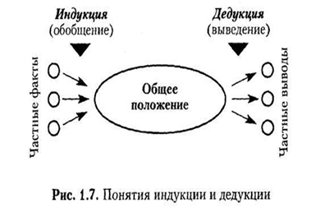
ДЕДУКЦИЯ – способ рассуждения от общего (химический закон, постулат, правило и т.д.) к частному, к отдельным химическим фактам.
Закон сохранения массы, закон постоянства составов → состав отдельных веществ; выводится формула; проводят расчеты различных химических реакций.
Теория химического строения в органической химии → синтез веществ с подобными свойствами.

Slide 17
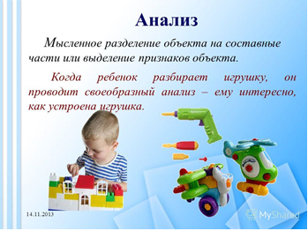
Синтез – интеграция, объединение различных, часто качественно разнородных элементов в единое целое.
    Формы синтеза:
    – математические модели;
    – научные теории;
    – исследовательские программы;
    – проекты новых технических устройств, лекарств, технологических процессов, продуктов питания.

Slide 18
Целое всегда состоит из частей, содержание которых и определяет СУЩНОСТЬ целого.
Анализ – начало процесса познания. Но знание отдельных частей предмета не дает еще знания о предмете в целом.
В ходе анализа отделяется:
– общее от единичного;
– необходимое от случайного;
– главное от второстепенного.

Slide 19

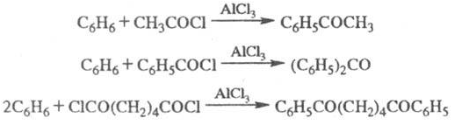
Примеры успехов органического синтеза
1. Триметилкарбинол (Бутлеров А.М., Зайцев А.М., Вагнер Е.Е.)
2. Реакции синтеза Ш. Фриделя – Д. Крафтса (катализатор AlCl₃)

Slide 20
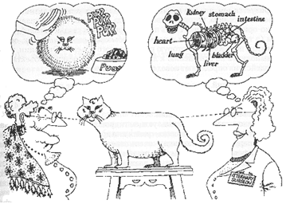
АБСТРАГИРОВАНИЕ – мысленное отвлечение от ряда второстепенных несущественных свойств исследуемого предмета (явления) и выделение одного общего, наиболее существенного признака.
Полученное отвлеченное понятие называется абстракцией.
Абстракции в химии:
элемент; кислота; спирт; гомологический ряд; валентность; изомерия; химическое строение; функциональная группа и др.

Slide 21
Чувственное познание → теоретическое мышление → расчленение явление (процессов) на отдельные части→ создание абстракции

Slide 22
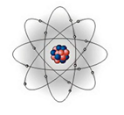
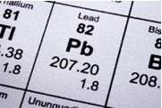
Как формировалась абстракция «химический элемент»?
Большинство неметаллов имеют твердое агрегатное состояние
1. Лавуазье: элемент – есть вещество, неразложимое никакими способами.
Сера – кристаллическое вещество желтого цвета
Красный фосфор
Углерод (уголь)
2. Дальтон, Ломоносов, Бойль (уже теоретическое обобщение).
Химический элемент – определенный вид атомов.
3. Менделеев и совр. представления.
Элемент – совокупность атомов с одинаковым зарядом ядра.

Slide 23
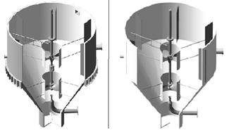
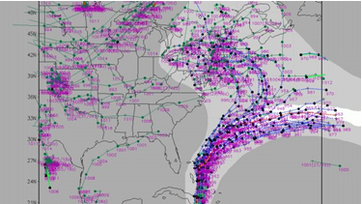
Моделирование – метод исследования путем переноса знаний, полученных в процессе построение и изучения моделей, на оригинал.
Метод основан на возможности воспроизводить тела (например, геометрически) или явления, подобные существующим в действительности.
Модель – это такая система (материальная или виртуальная), которая способна замещать объект исследования.
Трехмерная модель реактора
Математическая модель эволюции области низкого давления зарождающегося урагана

Slide 24
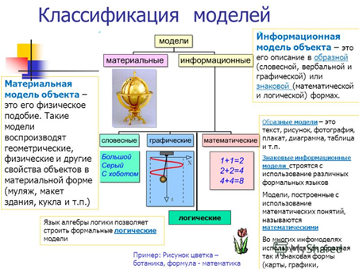

Slide 25
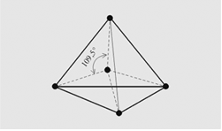
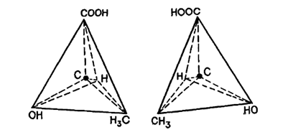
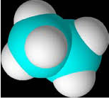
Модели в химии
1. Химическая символика, формулы (знаковые модели).
2. Структурные формулы (знаковые модели).
3. Объемные молекулярные модели строения органических веществ
молочная кислота (Кекуле, Вант-Гофф)
объемные модели Стюарта – Бриглеба

Slide 26
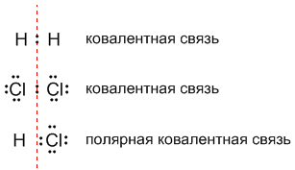
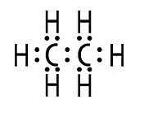
4. Моделирование химической связи.
Первая модель H–Cl, H:H, CH2 = CH2
Модели Льюиса

Slide 27
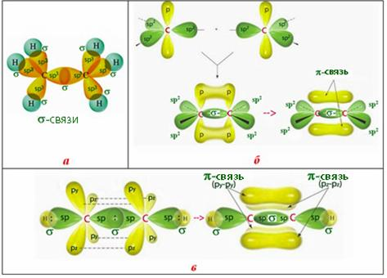

Slide 28
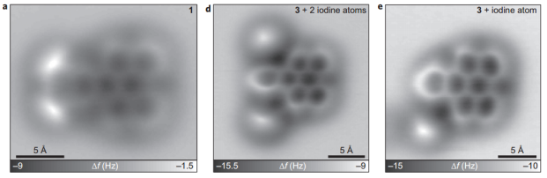
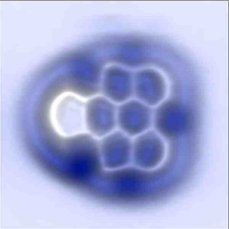
Изображение химических связей в аринах (циклогексадиенины).
Метод сканирующей зондовой микроскопии

Slide 29
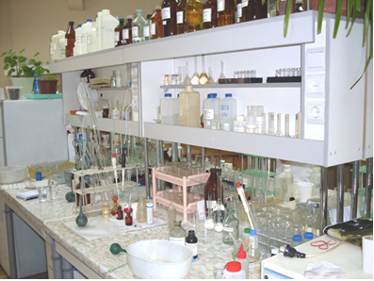
Эксперимент – метод эмпирического исследования, посредством которого, воздействуя на предмет познания в специально подобранных условиях, исследователь целенаправленно формирует нужное ему состояние, а затем изучает его на качественном или количественном уровне.

Slide 30
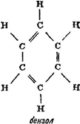
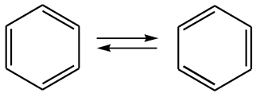
Исследование строения бензола
1. Ладенбург А., Гюбнер Г., Петерман доказали, что все шесть атомов углерода в бензоле равноценны.
2. Однозамещенные производные бензола не имеют изомеров.
3. Немецкий химик Кекуле: шестичленный цикл.
4. Гипотетическая осцилляция связей в бензольном кольце

Slide 31
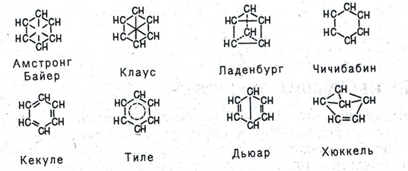
Другие гипотезы:

Slide 32
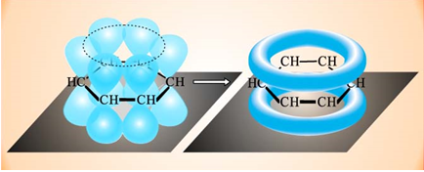
Методы, используемые для установления истинного строения бензола:
– рефрактометрия (отсутствие сопряженных систем);
– определение дипольного момента (молекула неполярна);
– изучение магнитных свойств (молекула в магнитном отношении совершенно симметрична);
– УФ- и ИК-спектры;
– спектры КР;
– рентгенограммы и электронограммы (молекула имеет ось симметрии шестого порядка; она плоская). Расстояния между всеми углеродными атомами одинаковы и равны 1,40Å);
– термодинамические свойства (теплота образования молекулы на 35-36 ккал больше, чем следует из формулы).

Slide 33
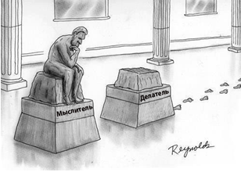
То, что доказано практикой, является ОБЪЕКТИВНОЙ ИСТИНОЙ. Но этот критерий одновременно и абсолютный, и относительный.

Slide 34
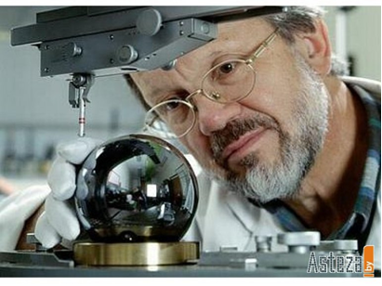
Движущей силой развития химических знаний является постоянное возникновение и разрешение противоречий между непрерывным развитием материального производства и данным уровнем знаний, между новыми химическими фактами и прежним способом их объяснения.

